Slide 1
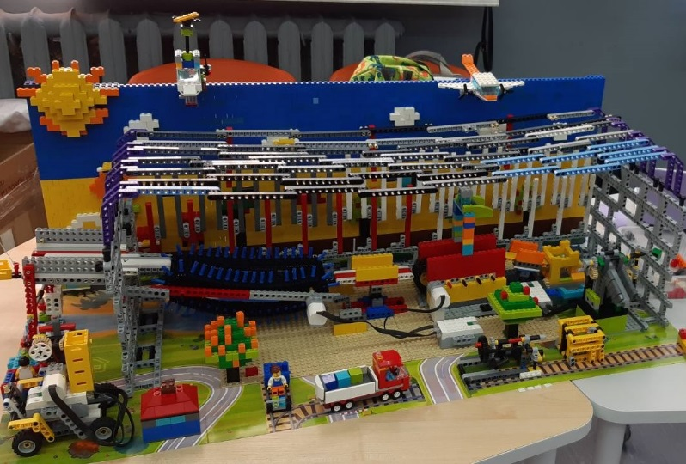
Команда «ЧУДО» (г. Челябинск) представляет проект – «Мобильный цех – «Увези мой урожай»».
Авторы проекта: Ахметов Тимур, Костоглодов Михаил, Функ Константин.
Цель проекта: создать макет на основе конструктора Lego передвижной, маневренный цех по сортировки, обработки, упаковки и доставки фруктов и овощей, где главными заказчиками являются частные фермеры.
Актуальность: Генератором идеи в нашей команде стал Миша, когда после летних каникул мы встретились на занятиях и делились впечатлениями, то услышали от него такой рассказ: «Летом, когда мы с родителями поехали на озеро, то увидели большие теплицы, в которых росли разные овощи, интересно было посмотреть на них близко. Остановились, посмотрели, в теплицах росли помидоры, огурцы, ягоды, за теплицами кукуруза и картофельные поля. Спросили у работников кто им помогает убирать урожай, увозить его. Фермеры ответили, что собрать вовремя плоды получается, а вот увозить собранный урожай нет, т.к. не хватает машин». Вот тут мы и решили изучить эту тему подробно, что мы узнали: правила сборки овощей и фруктов, их обработка для успешной транспортировки, какая должна быть тара и правила перевозки разного вида овощей и фруктов.
Вот так и родилась общая идея создания мобильного цеха, в котором работают умные машины.

Slide 2
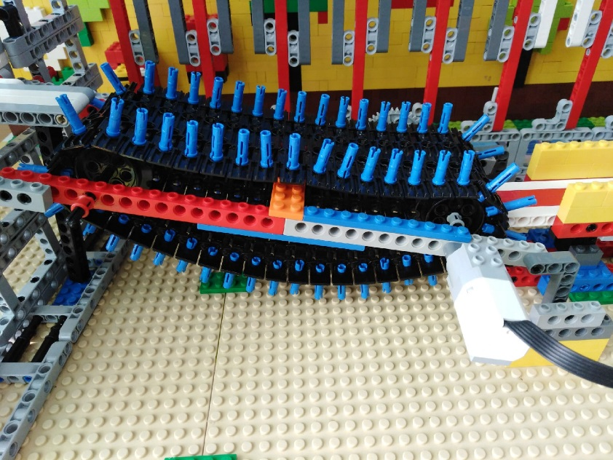
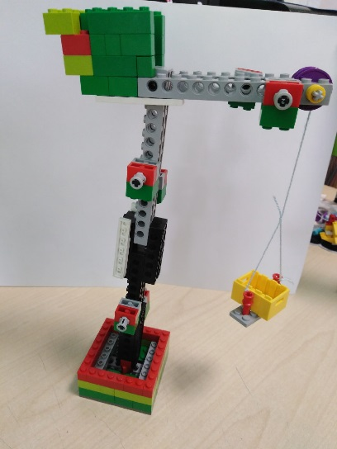
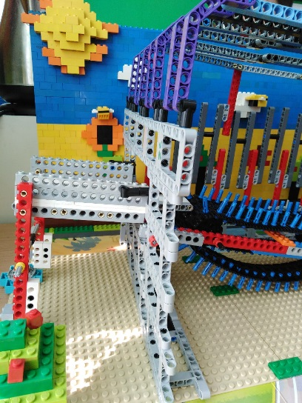
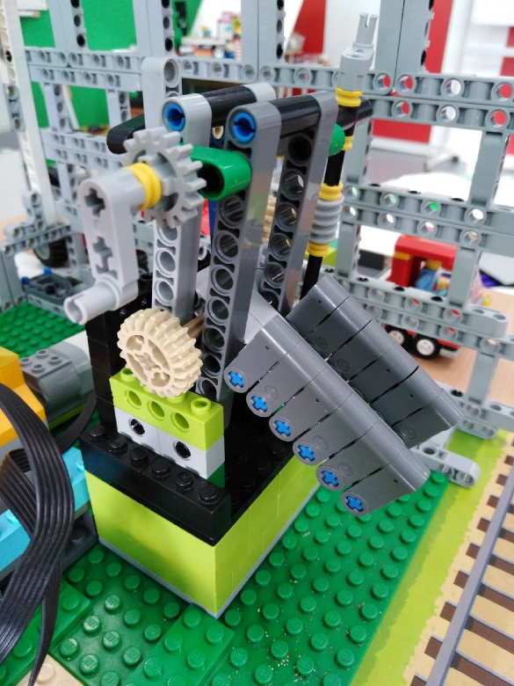
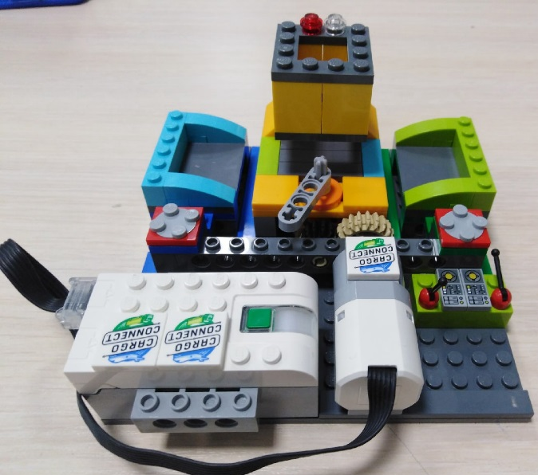
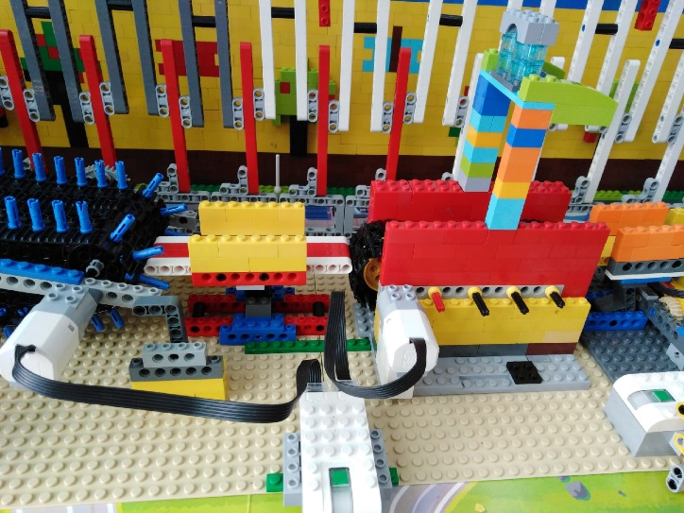
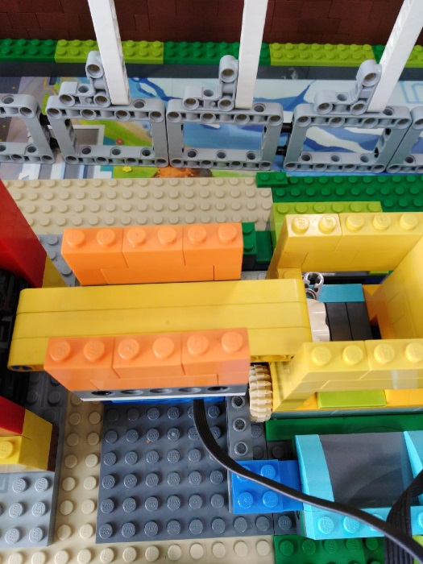
подъемный кран, поднимает ящики на транспортерную ленту
загрузка на транспортерную ленту №1, для распределения фруктов и овощей «по очереди»
потом плоды попадают в цех обработки специальным раствором для хранения (если это необходимо)
сортировочный цех
подъемник фруктов или овощей

Slide 3
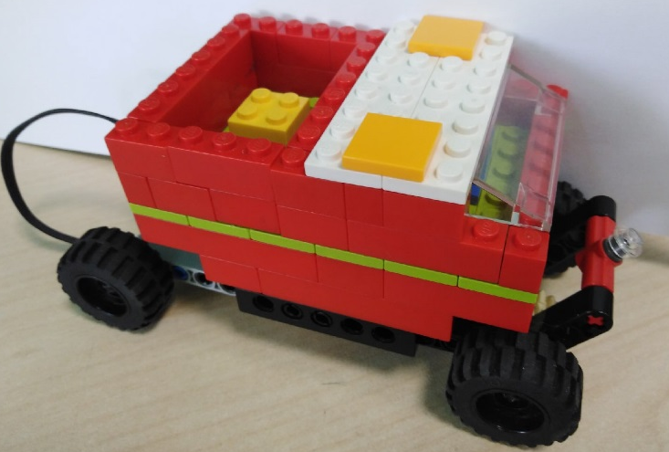
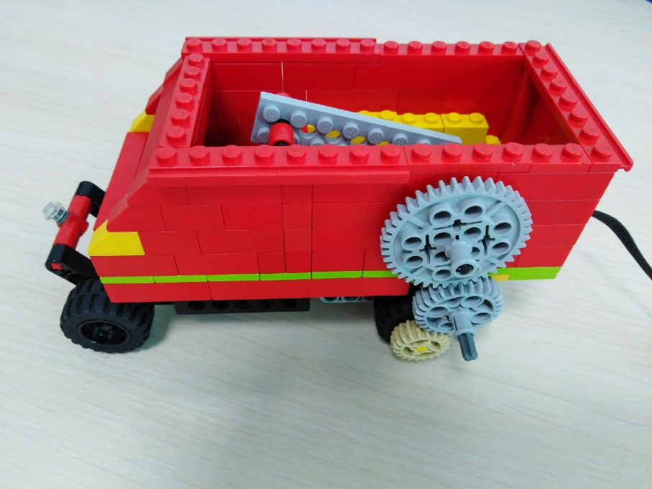
специальные ящики, они раскладываются, складываются при необходимости; размер ящиков таков, чтобы четко стоят в кузове грузовика
машина специально оборудована «мягкими бортами»
в середине установлена опускающаяся перегородка, она служит дополнительным жестким крепление, чтобы ящики не падали.
Вот одна из программ для сортировочного цеха, датчик расстояния работает как «датчик цвета», этот датчик распознает белый и черны цвета. Черный цвет - это овощи или фрукты «не подходящего размера, либо испорченные», белый – это идеальные для хранения плоды.

